Slide 1
Grupo 02
A profissão do futuro

Slide 2
Integrantes
Beatriz Chemello
Daniel Henrique Matos de Paiva
Eduardo Domingos Oliveira
Enzo gomes Garcia
Gabriel pereira
Lucas Lacerda
Marcelo Jacinto alves
Matheus Mauricio

Slide 3
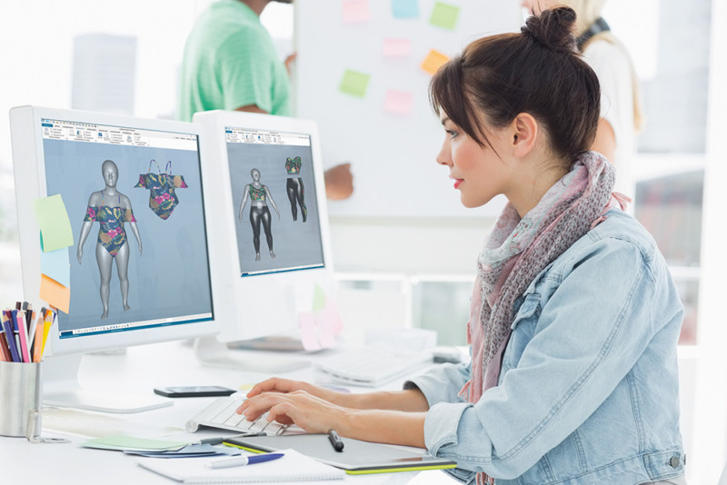
Alfaiate digital
O que este profissional do futuro faz
Trabalha com clientes para obter medidas precisas (utilizando uma cabine especial) e garante que as peças caem bem.
O que é preciso
Ter experiência com moda, artes ou design de interiores, estar confortável com tecnologia e ter um bom tino comercial.

Slide 4
O que nos chamou atenção no video apresentado em aula?
1° ponto que nos marcou
Vimos que os robôs vão ocupar os lugares dos seres humanos e até mesmo possuir conhecimento que beira o sobrenatural.
Todavia as softkill’s, ou as virtudes comportamentais, são mais difíceis de serem copiadas pelos robôs. E por isso precisamos desenvolver todas as virtudes possíveis para sermos adequados no mundo moderno.

Slide 5
O que nos chamou atenção no video apresentado em aula?
2° ponto que nos marcou
Reinvenção de pensamento e profissões para nos aproximarmos cada vez mais do futuro da humanidade

Slide 6
O que nos chamou atenção no video apresentado em aula?
3° ponto que nos marcou
Excelente essa estratégia de buscarmos autoconhecimento para solucionar problemas.

Slide 7
referências
Profissões do futuro: 21 carreiras para você conhecer hoje (napratica.org.br)
O Profissional do Futuro | Michelle Schneider | TEDxFAAP – YouTube
Para todos os corpos: com alfaiate digital, moda pode abolir o P-M-G - 17/03/2020 - UOL TAB

